Slide 1
Medienbibliothek-islam.de
Setze dein Ziel im Leben
Vorgehensweise zum Thema

Slide 2

Vorbereitung
Du benötigst:
Für deine Wanddekoration:
  Tonpapier A3 + Deko-Vorlagen + Stifte, Klebestifte, Tesa
Für den Vortrag:
  Laptop + deine PowerPoint Präsentation
Für deine Praktische Aufgabe 1:
  Ein schönes Blatt + Briefwachs (zum Versiegeln)
Für deine Praktische Aufgabe 2:
  Ein schließbares Notizbuch, Kopie Vorlagen, Stifte, Kleber; ein Exemplar als fertige Vorlage und evtl. eine Schneidemaschine oder Scheren☺

Slide 3
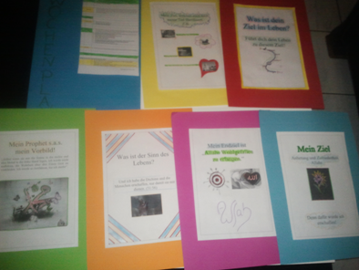
Wanddekoration
Die Wanddekoration finde ich bei diesem Thema sehr wichtig, da sich die meisten bis jetzt noch keine Gedanken über dieses Thema gemacht haben. So gibst du ihnen die Gelegenheit, gleich beim Reinkommen, sich alles in Ruhe durchzulesen, Gedanken zu machen und somit die Begierde zu wecken mehr von diesem Thema wissen zu wollen.

Slide 4
Für den Vortrag
Laptop + deine PowerPoint Präsentation:
Natürlich solltest du dir im Voraus das Thema gut durchgelesen haben, passend zu diesem Thema ist auch das Thema Zeit wert.
http://www.lokalkreis-handbuch.de/download/5.7.3.Ziel_im_Leben.pdf
Super wäre, wenn du noch Schwestern oder Brüder am Ende deines Vortrags vorstellst die schon einige ihrer Ziele erreicht haben. Sie sollen über ihre Erfahrungen sprechen (ca. 10Min) und somit die anderen motivieren in schaa Allah.
Außerdem ist es immer gut, wenn man den Schülern noch weitere Informationen und Anleitungen anbieten kann, die ihnen weiterhelfen. Diese können dann zuhause selbst nochmal in Ruhe gelesen werden.
Passen zu diesem Thema: http://islam-leben.de/
Tipp:
Am Ende sollen die Schüler gemeinsam darüber diskutieren und bis zum nächsten Treffen die Praktische Aufgabe 1 gemacht haben.

Slide 5

Für die praktische Aufgabe
Ein schönes Blatt + Briefwachs (zum Versiegeln)
Die Schüler sollten sich selbst eine Woche lang Gedanken über das Thema machen (PPP per E-Mail an alle versenden). Beim nächsten Treffen sollen alle Schüler ihre Ziele vorstellen mit Konzept, also ihre Teilziele, dass sie zu ihrem großen Ziel führt.
Diese Ziele sollen dann aufgeschrieben und mit Siegelwachs versiegelt werden. Ein Jahr später zum gleichen Tag, sollen diese wieder geöffnet werden, damit man selbst reflektieren kann:“ habe ich wirklich an meinen Zielen gearbeitet? Oder Träume ich nur von meinen Zielen?“
Wichtig: Die Schüler sollen sich ein zweites Blatt erstellen, dass sie in ihrer Wohnung aufhängen, um ihr Ziel nie aus den Augen zu verlieren. Am besten an dem Platz wo sie sich am meisten aufhalten.
      Tages- und Wochenchecklisten werden ihnen auch ihr Ziel ganz sicher zu erreichen, in schaa Allah.
Tipp:
Entweder ihr vereinbart für nächstes Jahr einen Termin oder telefoniert und erinnert euch eure Ziele zu überprüfen, in schaa Allah☺

Slide 6
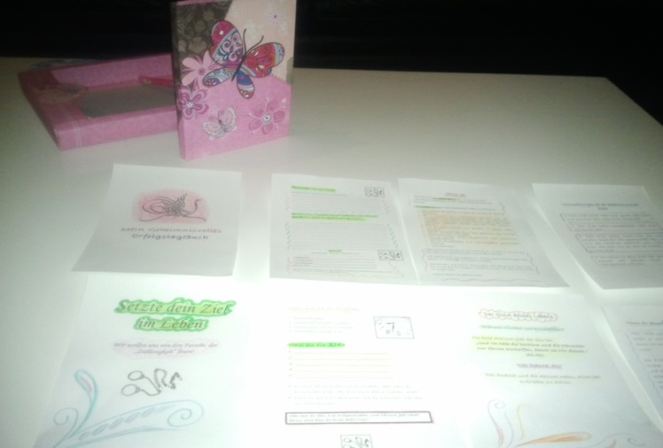
Für deine Praktische
Aufgabe 2:
Ein schließbares Notizbuch
Zum einen finden die Schüler hier noch mal ihre wichtigsten Informationen, so wie ihre Zielsetzungen und haben die Möglichkeit immer reinzuschreiben, wenn sie wichtige Gedankenzüge haben, damit diese nicht verloren gehen.
Ein Notizbuch sollte man immer dabei haben, so besteht immer die Möglichkeit sich alles immer wieder durchzulesen und sich selbst zu erinnern☺
Tipp:
Für Brüder würde ich die Schriftart ändern und ein gewöhnliches Notizbuch benutzen.

Slide 7
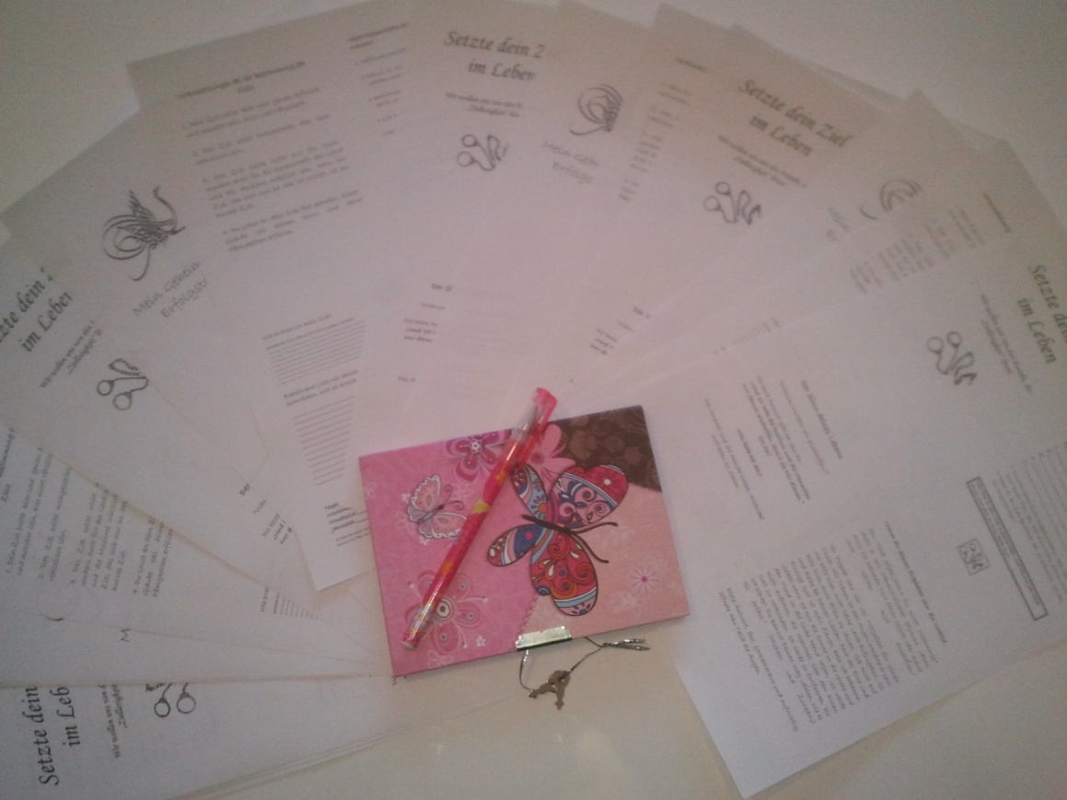
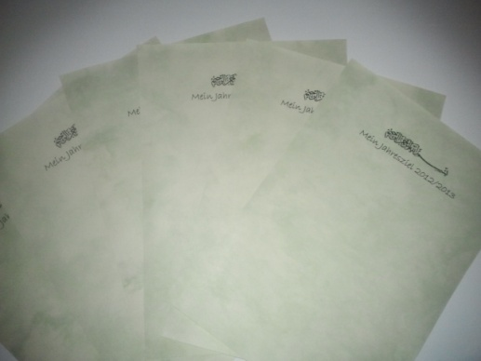
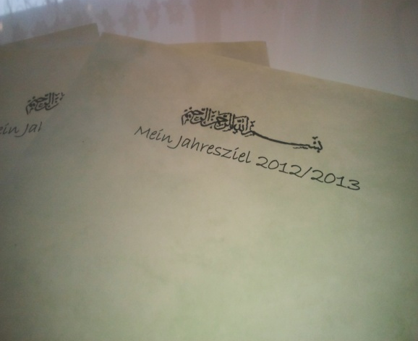

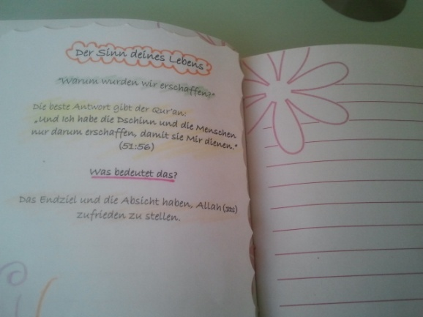

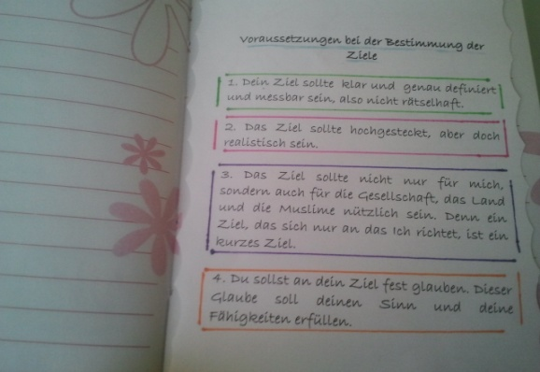
Hier noch einige Beispiele.

Slide 8


barkAllahu fikum
Besucht uns auch auf:

